Slide 1
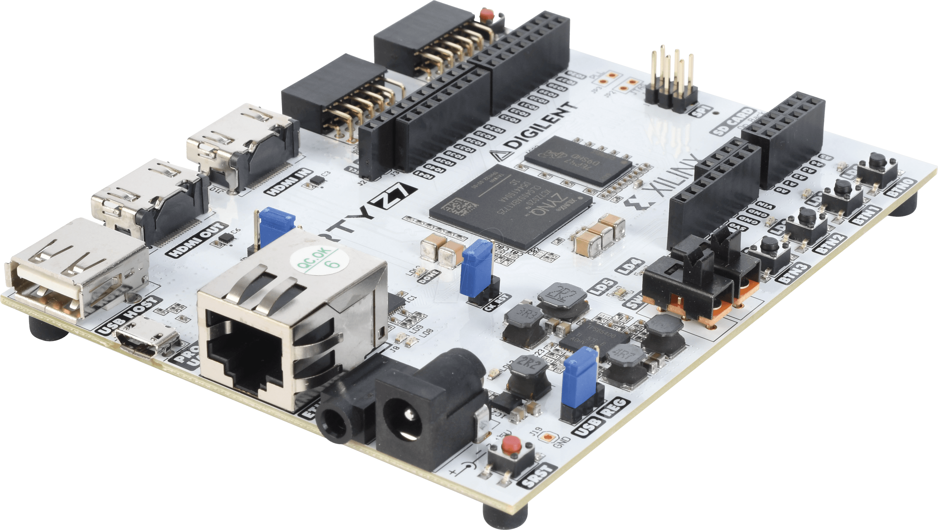

Unidad Aritmética Lógica en Arty Z7-10
Marcos Dominguez
CESE 15Co - 2022

Slide 2

APLICACIÓN
Se implementó una ALU de 4 bits con 14 instrucciones. El código VHDL permite escalar la ALU a cualquier número par de bits
Descripción de la aplicación
Notes:
es esencial que en cualquier establecimiento sanitario se adopte un programa de mantenimiento, debido a que el éxito del programa influye de manera crítica en éxito del mismo.
Y como dentro de su vida profesional ustedes van a ser parte de el programa de mantenimiento, deben conocer las herramientas y conceptos asociados a la gestión de mantenimiento hospitalario.
Pero por sobre todo me interesa que interioricen la importancia del mismo.

Slide 3
Instrucciones
01
SUMA
02
RESTA
03
MULTIPLICACION
Suma dos operandos con carries.
Resta dos operandos con carries.
Multiplica dos operandos de tamaño ALU bits / 2.
04
DESPLAZAMIENTO NO SIGNADO A LA IZQUIERDA
05
DESPLAZAMIENTO NO SIGNADO A LA DERECHA
06
DESPLAZAMIENTO SIGNADO A LA IZQUIERDA
Desplazamiento a la izquierda con carries
Desplazamiento a la derecha con carries
Desplazamiento a la izquierda con carries

Slide 4
Instrucciones
07
DESPLAZAMIENTO SIGNADO A LA DERECHA
08
AND
09
OR
Operación and entre operandos
Operación or entre operandos
Desplazamiento a la derecha. El carry in se usa como indicador de signo
10
XOR
11
NAND
12
NOR
Operación xor entre operandos
Operación nand entre operandos
Operación nor entre operandos

Slide 5
Instrucciones
13
NXOR
14
NOT
Operación nxor entre operandos
Operación not del primer operando

Slide 6
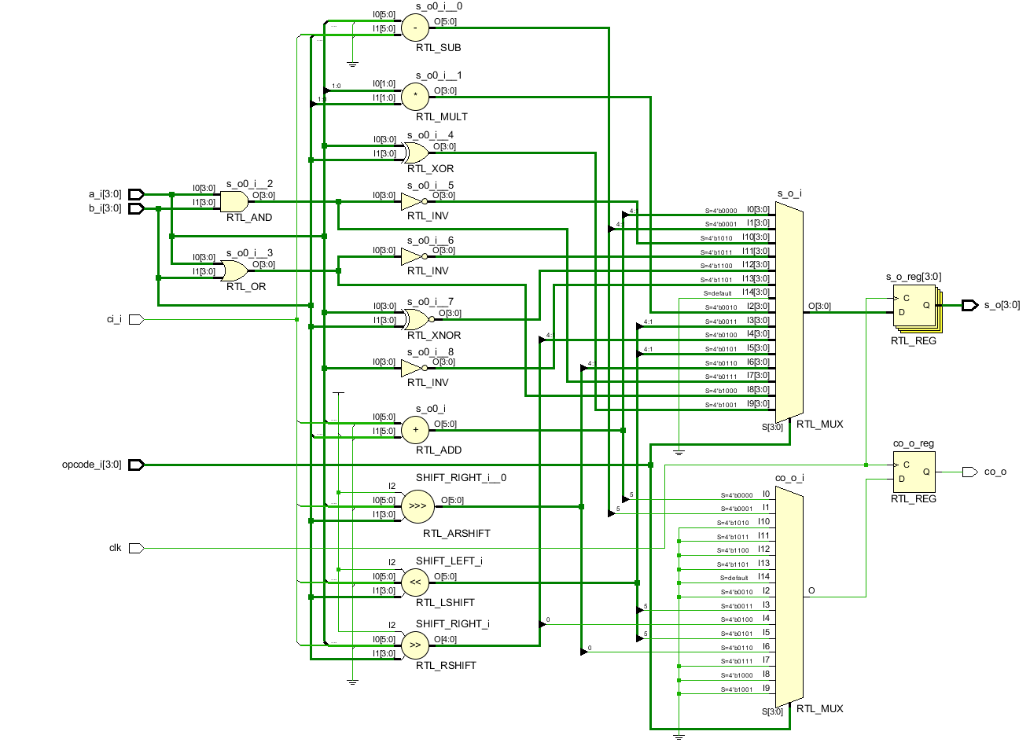
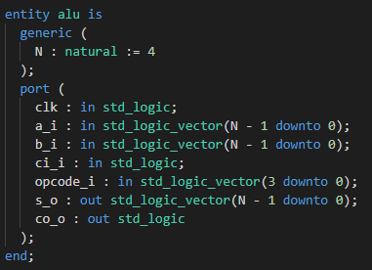
Esquemático

Slide 7
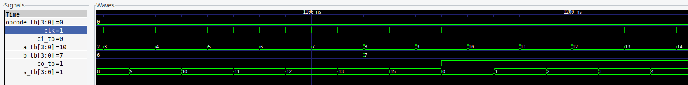
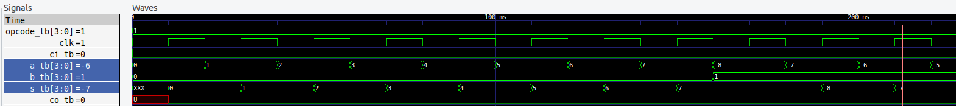
SIMULACIONES
SUMA
RESTA
Notes:
Entonces… lo primero algunas definiciones…

Slide 8
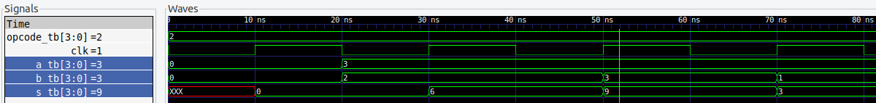
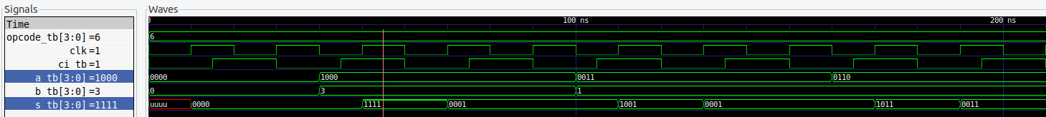
SIMULACIONES
MULTIPLICACIÓN
DESPLAZAMIENTO
Notes:
Entonces… lo primero algunas definiciones…

Slide 9
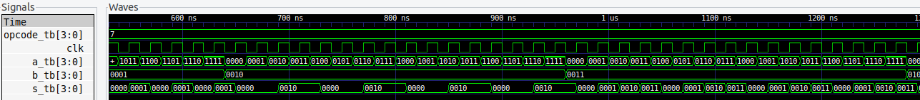
SIMULACIONES
AND
Notes:
Entonces… lo primero algunas definiciones…

Slide 10
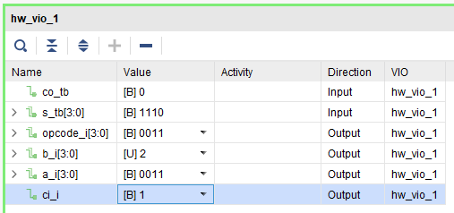
Uso del VIO
Notes:
Entonces… lo primero algunas definiciones…

Slide 11
Preguntas

